Slide 1

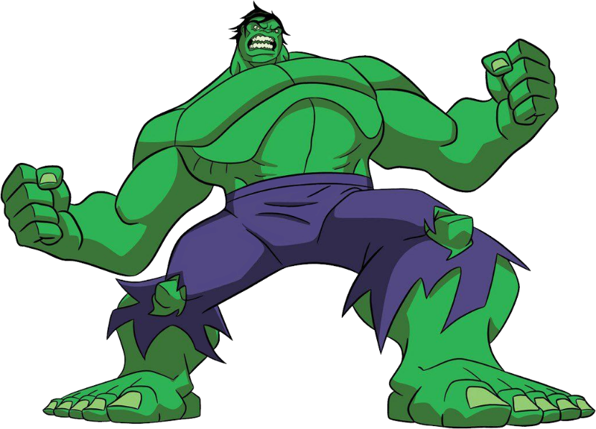
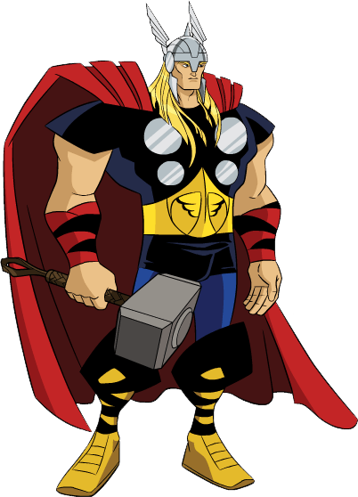
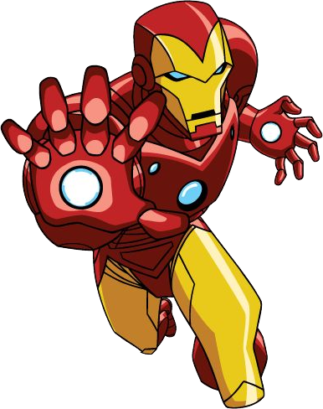




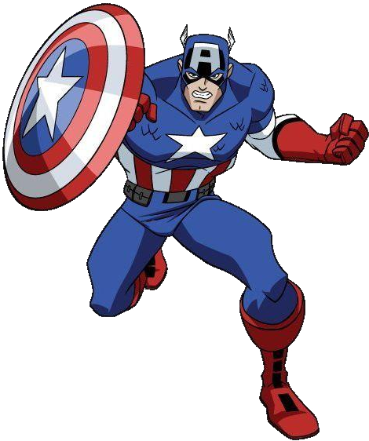
SALVADOR
Cumple 4 Años
Te invito a mi Cumpleaños
Sábado 30
de Noviembre
A las 16:00 hrs.
En Asoc. Los Rosales
Mz. A Lte. 17
www.megaidea.net

